Slide 1

Situación epidemiológica
Provincia de Córdoba
SE 40. octubre 2020

Slide 2
Situación provincial COVID-19. Córdoba
39.388
casos totales
21.759
casos activos
449
Fallecidos
44%
Recuperados
Tiempo de duplicación
13,8 días
140
localidades sin
casos activos

Slide 3
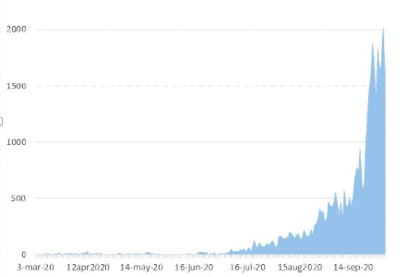
Curva epidémica COVID-19. Provincia de Córdoba. N= 39.388
El dia 1 de octubre registró
la mayor cantidad de casos según FIS con 2.018.
214
Días totales
11.707
Casos últimos 7 días
Capital
5.390
Interior
6.317

Slide 4
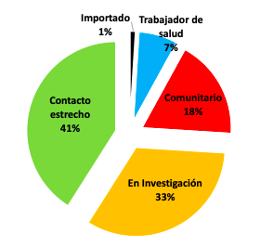
Casos COVID-19 según nexo epidemiológico.
Provincia de Córdoba. N= 39.388
En el 49% de los casos se puede identificar cual es el nexo de transmisión de la enfermedad.
En su mayoría las infecciones se adquieren dentro del ámbito de sus vínculos mas cercanos o laboral.

Slide 5
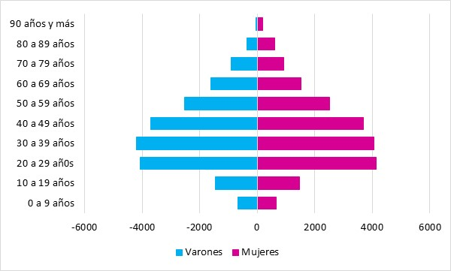
Casos COVID-19 según edad y sexo.
Provincia de Córdoba. N= 39.388
No hay diferencias en cuanto a la presentación de covid según sexo.
El grupo de 20 a 59 años concentra el 73% de los casos en ambos sexos.

Slide 6
Curva epidémica de capital e interior. Provincia de Córdoba. N=39.388
N= 22.135
N= 17.253
Tanto en capital como en el interior, el pico se registró el 01 de octubre con 991 y 1.027 casos respectivamente.
Tiempo de Duplicación
Capital: 13,0 días
Interior: 14,5 días

Slide 7
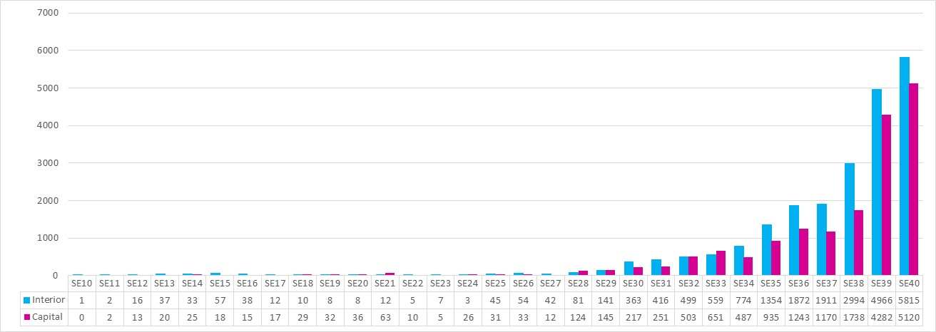
Casos confirmados según residencia. COVID-19.
Provincia de Córdoba.
Capital | 17.253
Casos activos | 9.977
Interior | 22.135
Casos activos | 11.782

Slide 8
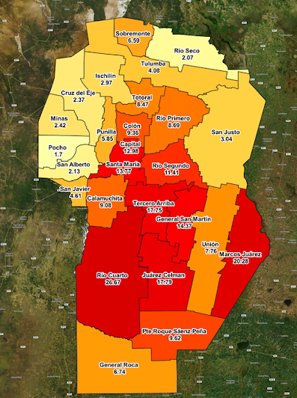
Tasa de incidencia COVID-19 por 1.000 hab. según departamento.
Provincia de Córdoba.
Las mayores tasas de incidencia se observan en los departamentos:
Río Cuarto (26,67%0),
Marcos Juárez (20,28%0),
Juárez Celman (17,79%0) y
Tercero Arriba (17,75,%0)

Slide 9
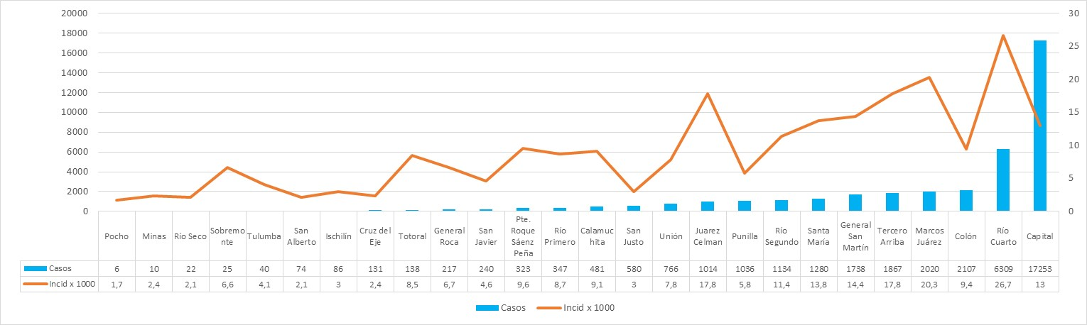
Casos y tasas de incidencia COVID-19 por 1.000 hab según departamento.
Provincia de Córdoba.
Son 4 los departamentos por encima de la media Nacional y 7 por encima de la Provincial
Argentina 16,86 %0
Córdoba 12,26 %0

Slide 10
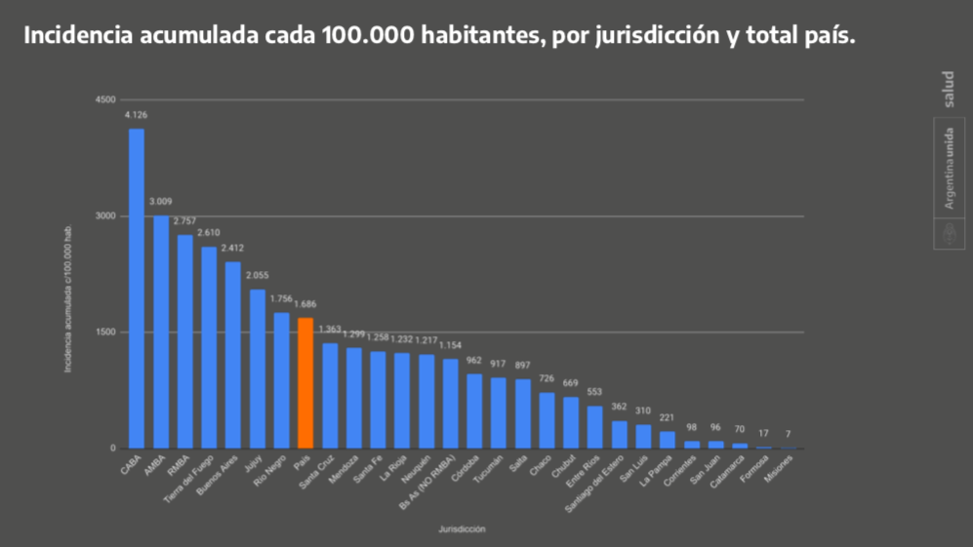
SE 40. Corte al 1/10
13 provincias por encima de la media de Córdoba
Córdoba

Slide 11
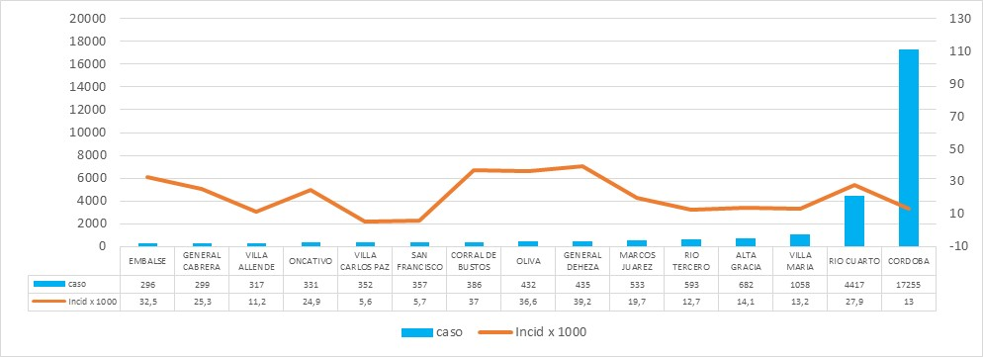
Casos y tasas de incidencia COVID-19 de las 15 localidades con más casos.
Provincia de Córdoba.
Las localidades con más incidencia dentro de las que tienen más casos son: General Deheza (39,2%0), Corral de Bustos (37%0) y Oliva (36,6%0)

Slide 12
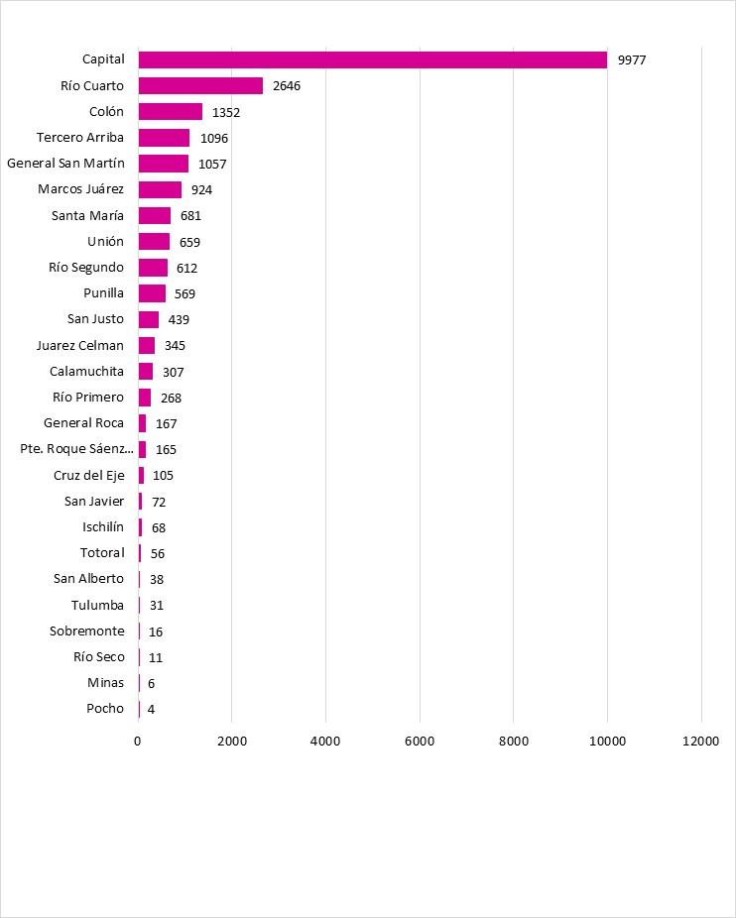
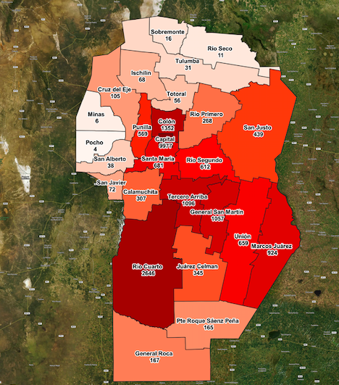
Casos activos por departamento. COVID-19. Prov. de Córdoba. N=21.759

Slide 13
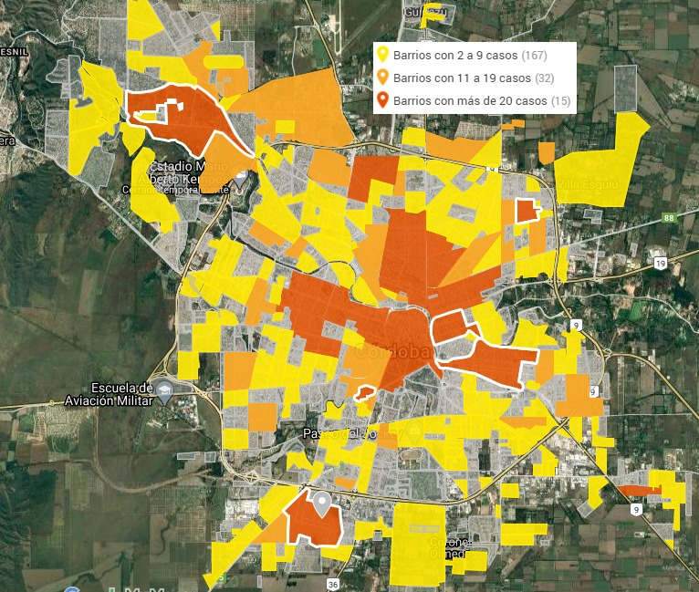
Barrios con 2 o mas casos activos COVID-19. (r=2 a 81)
Ciudad de Córdoba. N=261*
Barrios con 2 a 10 casos | 216
Barrios con 11 a 19 casos | 30
Barrios con 20 o más casos | 15
Total de Barrios con al menos un caso 378
* Corte 23 septiembre

Slide 14
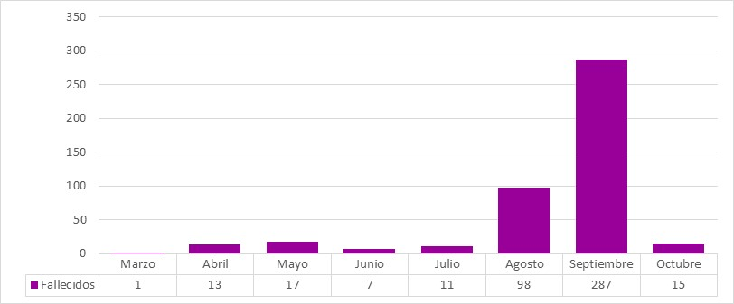
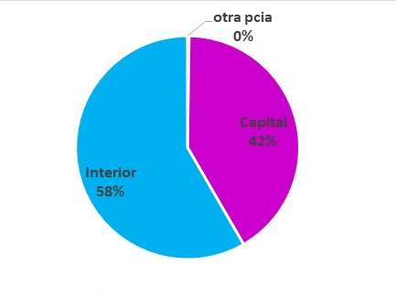
Fallecidos COVID-19 según mes de fallecimiento.
Provincia de Córdoba. N=449.
64%

Slide 15
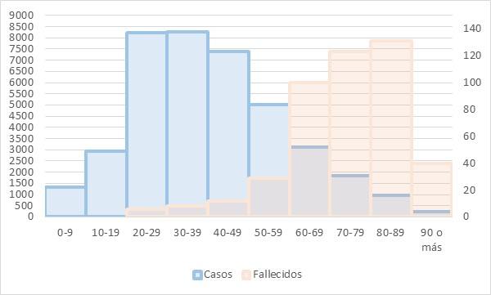
Casos y fallecidos COVID-19 por grupo etario.
Provincia de Córdoba. N=449
La mayor concentración de casos confirmados se encuentra entre los
20 a 39 años
La mayor concentración de casos fallecidos se encuentra en el grupo de 80 a 89 años

Slide 16
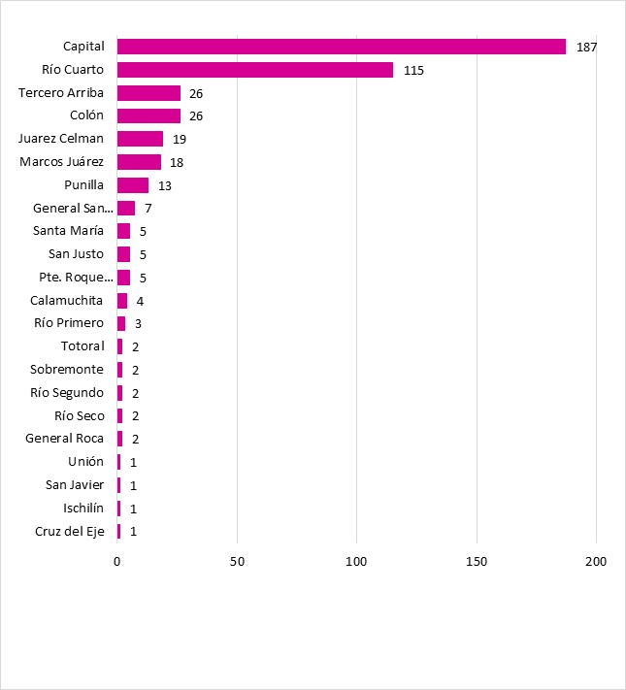
Fallecidos COVID-19 según departamento de residencia.
Provincia de Córdoba. N=448.

Slide 17
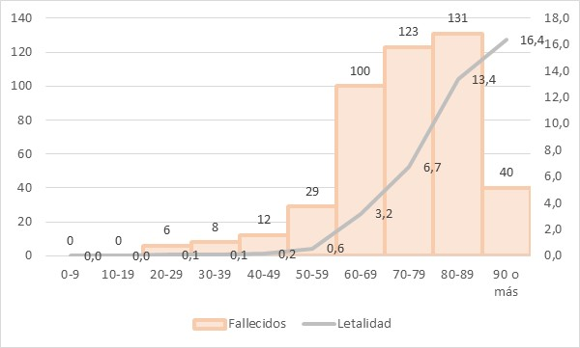
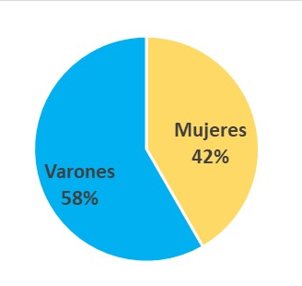
Fallecidos y Letalidad COVID-19. Provincia de Córdoba. N=449
Letalidad :
Córdoba: 1,14 %
Argentina: 2,65
El mayor número de fallecidos se da en el grupo de 80-89 años (n:82)
La mayor tasa de letalidad se da en el grupo de 90 o más años (16,4%)

Slide 18
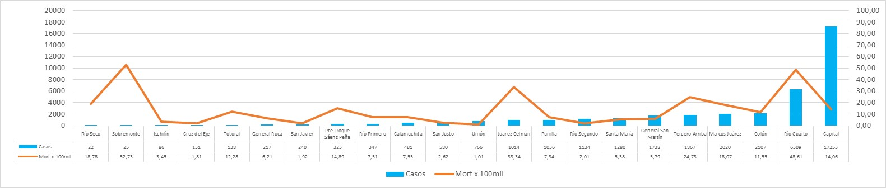
Casos y tasas de mortalidad (x100mil hab) COVID 19 según departamento de residencia. Pcia de Córdoba.
Argentina 38,10
Córdoba 13,98
Los departamentos con mayor tasa de mortalidad son
Sobremonte (52,7%000), Río Cuarto (48,6%000) y Juárez Célman (33,34%000)

Slide 19
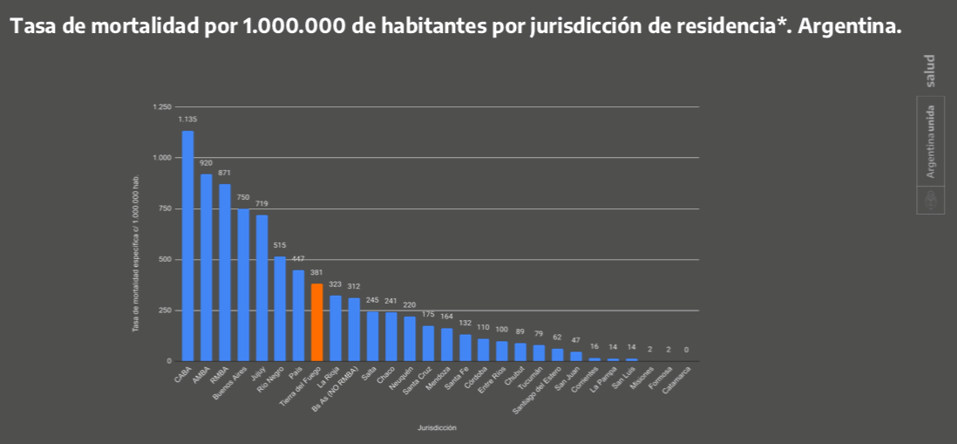
Corte al 1/10
15 Jurisdicciones con mayores tasas de Mortalidad
Córdoba

Slide 20
Etapa de mitigación ante la escala de casos
Intensificación de las actividades de vigilancia a fin de ejecutar acciones de
prevención y control oportunas
Ejes fundamentales:
Centros de Antención Primaria
Programa identificar en tu hogar
Fortalecer las acciones que tienden a proteger las comunidades vulnerables
Comunicación en Salud
Continuar implementando acciones sanitarias que permitan reducir la
transmisión en la población

Slide 21
Etapa de mitigación ante la escala de casos
Fortalecer las acciones de Centros de atención primaria
      Intensificar las acciones de vigilancia de casos sospechosos con acceso al testeo.
      Comunicación oportuna para el aislamiento precoz de casos sopechosos, de contactos estrechos y de contactos de contactos.
      Priorizar el seguimiento de positivos mayores de 60 y menores de con comorbilidades, especialmente entre el día 3 y 8.
SEGUIMIENTO DOMICILIARIO DE LAS PERSONAS MAYORES DE 60 AÑOS Y CON COMORBILIDAD

Slide 22
PROGRAMA IDENTIFICAR EN TU HOGAR
Objetivo General
Fortalecer el aislamiento oportuno de casos sospechosos y rastreo de contactos, combinando estrategias de ampliación diagnósticas con acciones en terreno.
Estrategias
Puestos fijos
  Estrategias de testeos en puestos fijos
Puesto itinerantes
Moviles de Testéos

Slide 23
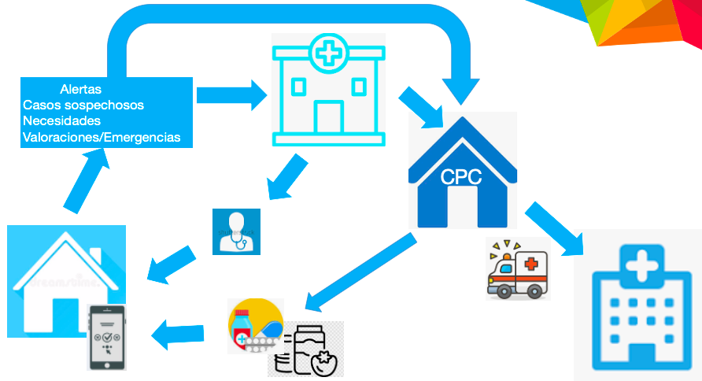
Programa Identificar. Puestos Fijos
Identificar en tu Barrio
Objetivos específicos
Actividades de promoción y prevención
Vigilancia domiciliaria de casos y contactos
Emisión de Alertas
Testeo oportuno
Identificación de necesidades

Slide 24


GRACIAS!!!

